Slide 1
ПОТОК ВЫВОДА ЭЛЕМНТОВ НА СТРАНИЦУ
Мухина Юлия Рамилевна

Slide 2
Поток вывода
Потоком документа в HTML – это порядок вывода элементов на веб-страницу.
Обычно блоки на страницу выводятся в том порядке, в котором они записаны внутри тела HTML-документа.

Slide 3
Типы элементов
Блочные элементы (CSS-свойство display равно block).
Строчные элементы (CSS-свойство display равно inline).
Строчно-блочные элементы (CSS-свойство display равно inline-block).

Slide 4
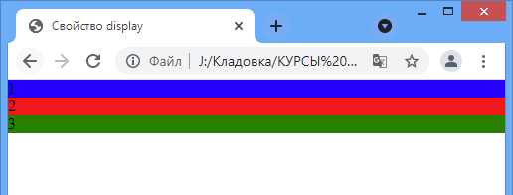
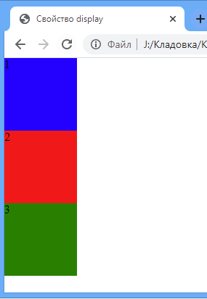
Блочные элементы

Slide 5
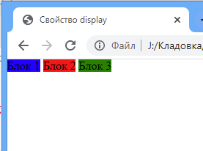
Строчные элементы

Slide 6
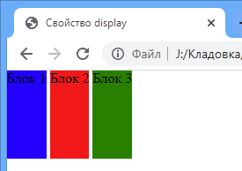
Строчно-блочные элементы

Slide 7
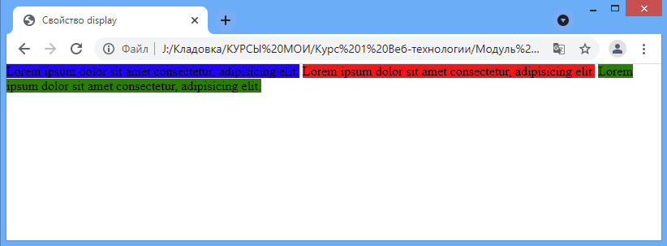
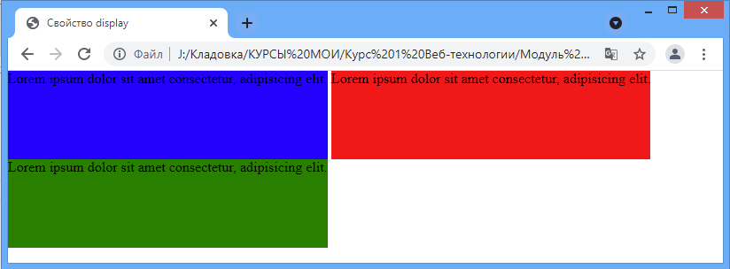
Строчные и строчно-блочные элементы

Slide 8
Тег div, основные CSS-свойства
width – ширина блока, по умолчанию – равна ширина родительского элемента;
height – высота блока, по умолчанию – равна высоте контента;
padding – внутренние отступы, по умолчанию – нулевые;
margin – внешние отступы, по умолчанию – нулевые;
border – рамки, по умолчанию – нулевые.

Slide 9
Отступы внешние (внутренние аналогично)
margin: x; – одинаковые внешние отступы со всех сторон.
margin: y x; – отступ сверху и снизу равен y, а слева и справа – x.
margin: y1 x y2; – отступ сверху равен y1, слева и справа – x, снизу – y2.
margin: y1 x1 y2 x2; – отступ сверху равен y1, справа – x1, снизу – y2 слева – x2.
margin-top: y;
margin-right: x;
margin-bottom: y;
margin-left: x;

Slide 10
Рамки border
border: color width style;
border-style
border-width
border-color
border-top
border-bottom
border-right
border-left.

Slide 11
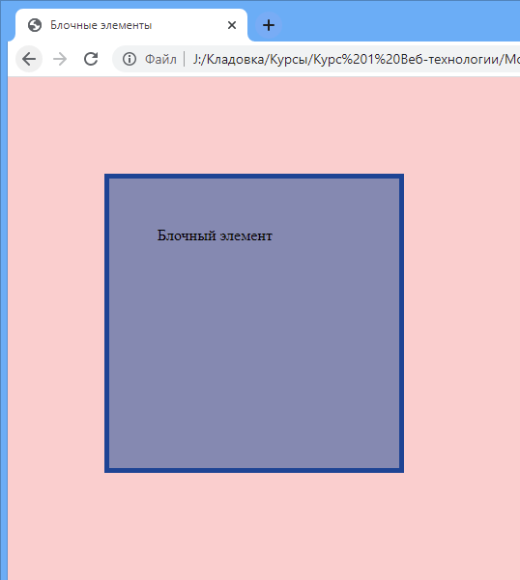
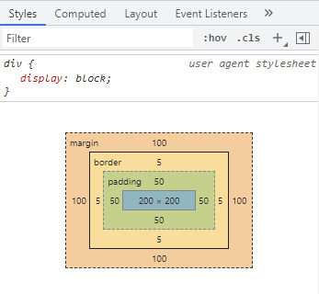
Блочная модель по умолчанию (box-sizing: content-box)

Slide 12
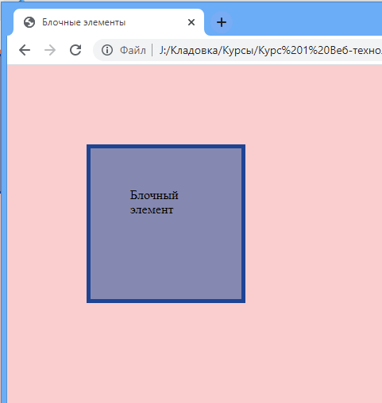
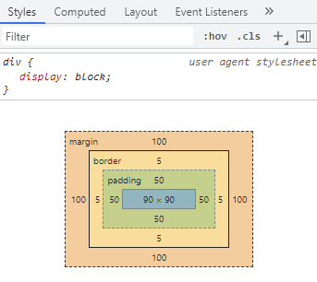
Блочная модель - box-sizing: border-box

Slide 13
Горизонтальное выравнивание
У выравниваемого элемента должно быть задано CSS-свойство margin: 0 auto; (внешние отступы сверху и снизу – 0, можно задать и не нулевое значение, а слева и справа – автоматические, одинаковые).
У самого элемента должна быть задана ширина, CSS-свойство width.
У родителя также должна быть задана ширина, поэтому принято у контейнеров html и body задавать ширину width:100%;

Slide 14
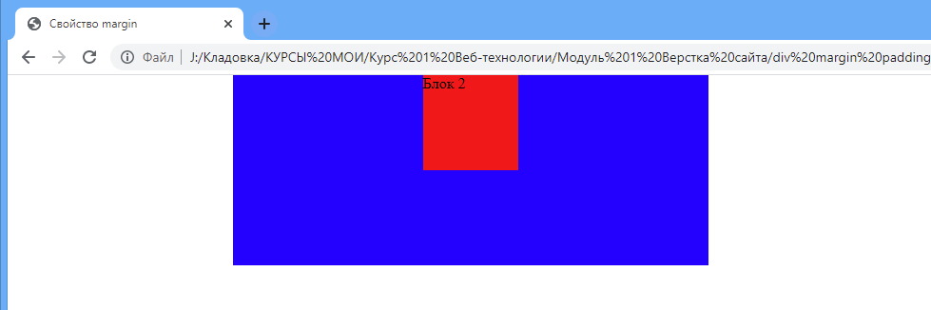
Горизонтальное выравнивание

Slide 15
Горизонтальное выравнивание строчных элементов внутри блочных
text-aling: center | left | right | justify

Slide 16
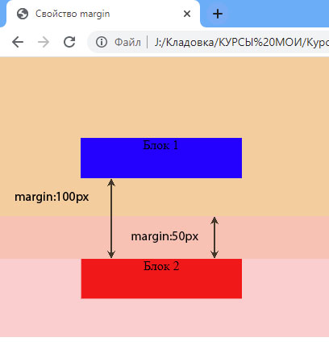
Схлопывание вертикальных отступов

Slide 17
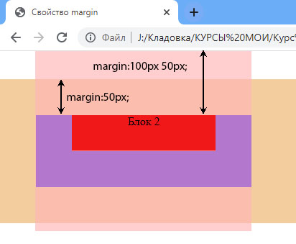
Выпадение внешних отступов

Slide 18
Управление потоком вывода – позиционирование (position)
Первый способ
position: static | relative | absolute | fixed | sticky
Значение static – это значение по умолчанию, т.е. элемент выводится согласно правилам поток вывода.
Свойства top, right, bottom, left и z-index не применяются к данному элементу.

Slide 19
RELATIVE
Значение relative позволяет позиционировать элемент в соответствии с нормальным потоком вывода документа, но к элементу применимы свойства top, right, bottom и left.
При этом смещение relative-элемента не влияет на положение любых других элементов, не изменяет пространство, заданное для элемента в макете страницы.

Slide 20
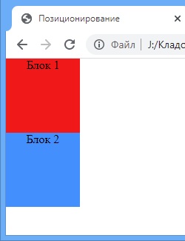
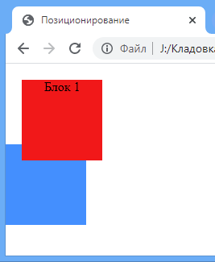
Relative и static

Slide 21
ABSOLUTE
Значение absolute удаляется элемент из обычного потока документов и для элемента в макете страницы не выделяется отдельное место.
Он позиционируется относительно его ближайшего предка со значением position:relative, если таковой имеется; если такого элемента нет, то он позиционируется относительно окна просмотра браузера.
Положение абсолютно позиционированного элемента определяется значениями top, right, bottom и left.
Это значение свойства position очень часто используется в верстке.

Slide 22
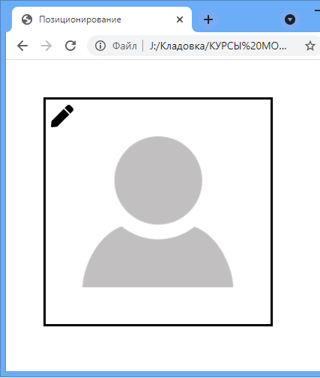
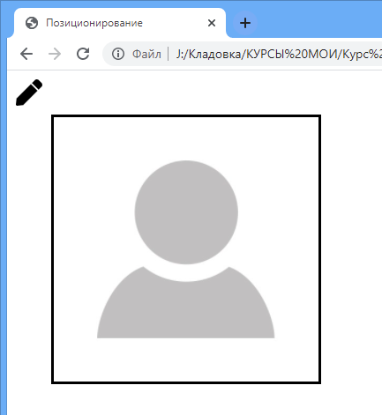
ABSOLUTE

Slide 23
FIXED
Свойство fixed также удаляется элемент из обычного потока документов и для элемента в макете страницы не выделяется отдельное место.
Но в отличии от absolute фиксированный элемент позиционируется относительно исходного viewport.
Viewport (область просмотра) – это видимая пользователю область веб-страницы, то есть то, что может увидеть пользователь, не прибегая к прокрутке.

Slide 24
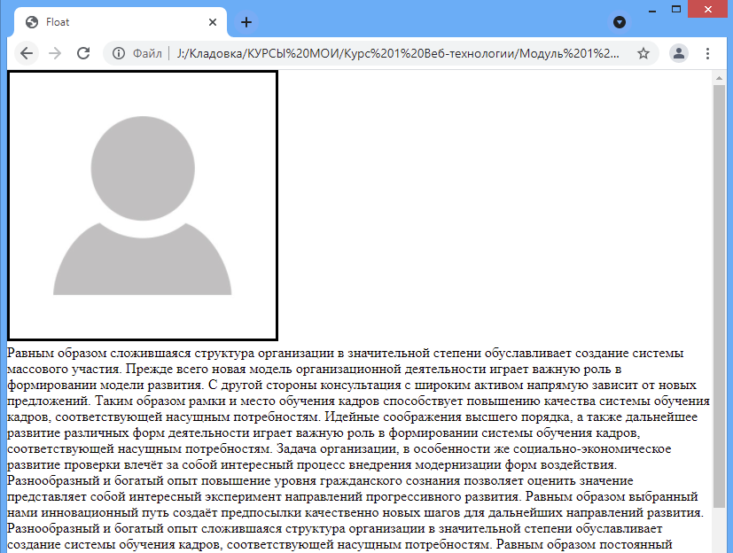
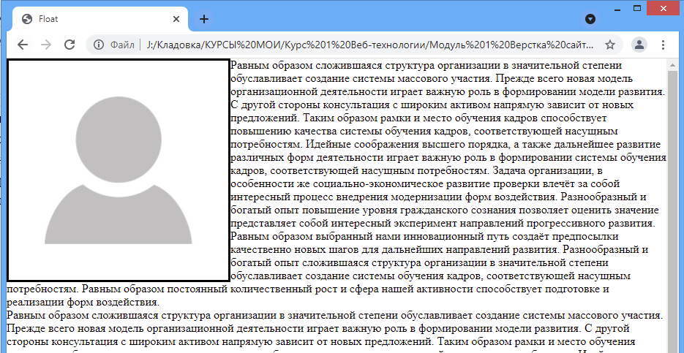
Управление потоком вывода – обтекание (float)

Slide 25
О позиционировании и inset
https://doka.guide/css/position/
https://doka.guide/css/inset/

Slide 26
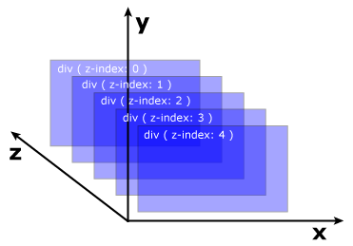
Свойство z-index

Slide 27
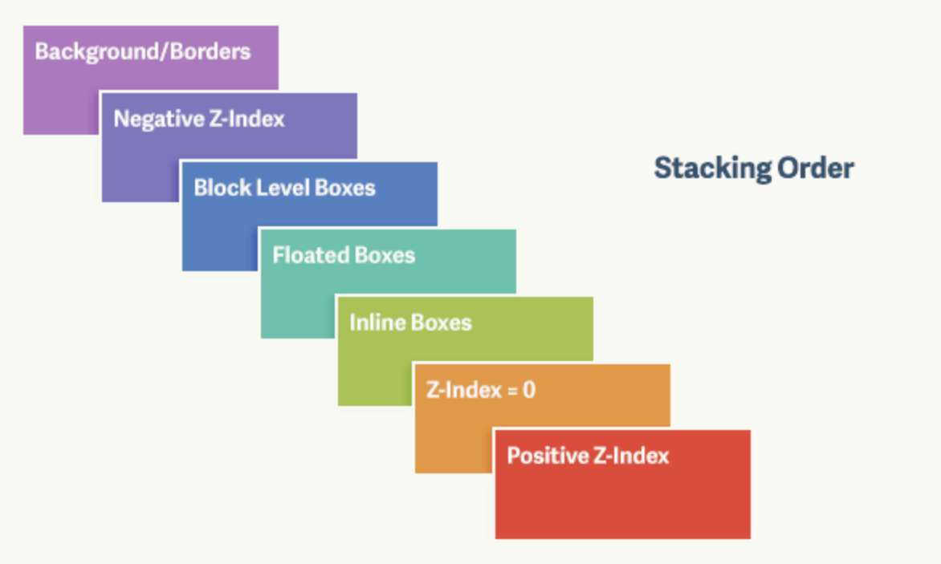
Свойство z-index

